Slide 1

Sicurezza Antincendio
negli Impianti Fotovoltaici
“Le nuove linee guida per la progettazione e l’installazione dei pannelli fotovoltaici in relazione alla sicurezza antincendio”
Pierpaolo Gentile
Corpo Nazionale dei Vigili del Fuoco

Slide 2
Storia delle linee guida per la sicurezza antincendi degli impianti fotovoltaici
_________________________________________
Tra il 2005 ed il 2013 settore del fotovoltaico sostenuto, in modo considerevole, da una serie di incentivi che vanno sotto il nome di "Conto Energia".
L'incentivazione statale del Conto Energia ha favorito la crescita vertiginosa del numero di impianti fotovoltaici installati in Italia, talvolta senza la dovuta attenzione alla qualità e alla sicurezza.
In questo contesto e per regolare il settore dal punto di vista della sicurezza antincendio, dal 2010 il CNVVF ha emanato alcune note sulla posa in opera degli impianti fotovoltaici nelle attività soggette ai controlli di prevenzione incendi.
La prima è stata la nota 26/03/2010, n. 5158, sostituita dalla nota 07/02/2012, n. 0001324/282 alla quale è succeduta, a chiarimento, la nota 04/05/2012, n. 6334.
Le linee guida emanate con queste note, insieme ad altre normative tecniche, hanno permesso di stabilire standard di sicurezza per l'installazione di impianti fotovoltaici, riducendo significativamente il rischio di incendi associati agli stessi e contribuendo a garantire la sicurezza degli edifici e delle persone.
Malgrado ciò…

Slide 3
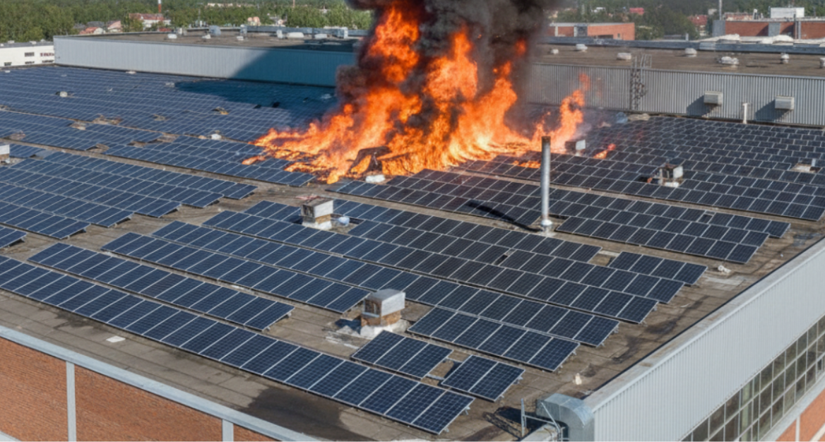
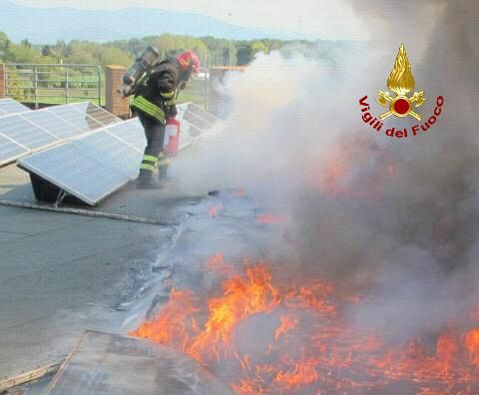
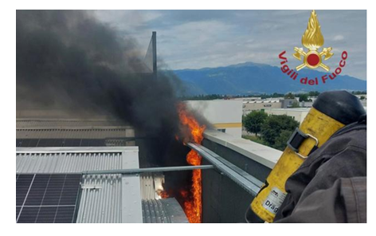
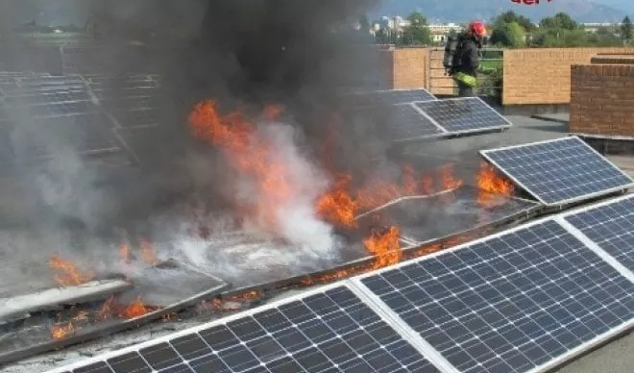
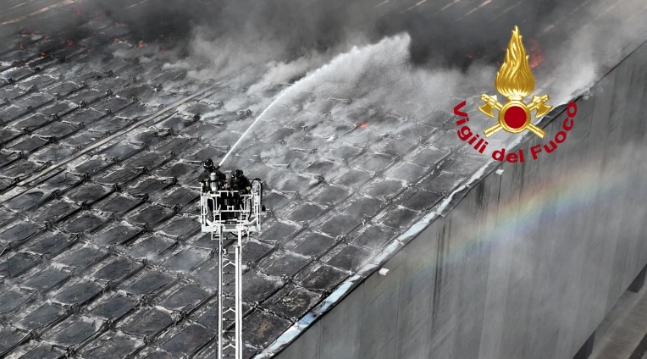
Il problema…
_________________________________________

Slide 4
L’esigenza di un aggiornamento
________________________________________
Negli ultimi anni la crescita del fotovoltaico è ripresa in maniera significativa, trainata dagli incentivi del PNRR e da altre misure di sostegno.
Nell'ambito del piano REPowerEU, la Commissione europea ha definito un piano volto a rendere obbligatoria l'installazione di impianti per la produzione di energia solare sui tetti della quasi totalità degli edifici.
L'attuazione di questo piano, legata alla Direttiva sul rendimento energetico nell'edilizia (EPBD), prevede a partire dal 2027 l'installazione progressiva di impianti fotovoltaici negli edifici pubblici e non residenziali, in base alle loro dimensioni, e in tutti i nuovi edifici residenziali e parcheggi coperti ad essi attigui entro il 2030.
Questa trasformazione comporterà nuove sfide per la sicurezza che dovrebbero essere anticipate e gestite fin dall'inizio.
In particolare, l'aumento del numero di impianti fotovoltaici installati comporterà anche un incremento del potenziale rischio di incendi, rendendo fondamentale adottare misure preventive e di sicurezza adeguate.

Slide 5
L’esigenza di un aggiornamento
________________________________________
Opportuno aggiornare le linee guida sulla base di recenti studi scientifici, attività sperimentali e sull’esperienza operativa maturata dal CNVVF negli ultimi anni.
In particolare, la ricerca e l’esperienza hanno evidenziato che i parametri che governano la dinamica dell'incendio legato alla presenza di un impianto fotovoltaico attengono alla:
costituzione della copertura (membrane/guaine e materiali isolanti) e delle facciate;
distanza tra i pannelli e la copertura/facciata e l’inclinazione dei pannelli;
configurazione del generatore fotovoltaico (dimensione dei gruppi di pannelli e distanza tra gli stessi).
Il tipo di pannello fotovoltaico, seppur importante, non è un fattore così significativo quanto i parametri sopra indicati.

Slide 6
I principi della nuova circolare
DCPREV-14030 del 01.09.2025
________________________________________
Rappresenta uno strumento di indirizzo non limitativo delle scelte progettuali
Individua alcune soluzioni utili al perseguimento degli obiettivi di sicurezza
Altre soluzioni utili al perseguimento dei richiamati obiettivi possono essere individuate mediante lo strumento della valutazione dei rischi (che potrebbe non rientrare nelle competenze del progettista/installatore FV!) …

Slide 7
I principi della nuova circolare
DCPREV-14030 del 01.09.2025
________________________________________
La possibilità di una progettazione basata sulle prestazioni fondata su tre elementi distinti:
  Definizione degli obiettivi di sicurezza antincendio,
  Analisi degli scenari di incendio,
  Valutazione delle alternative progettuali rispetto agli obiettivi di sicurezza antincendio anche utilizzando metodi ingegneristici e criteri prestazionali.
Gli obiettivi di sicurezza antincendio sono definiti per mitigare gli effetti indesiderati dell'incendio su persone, proprietà, società e ambiente.

Slide 8
I principi della nuova circolare
DCPREV-14030 del 01.09.2025
________________________________________
Gli elementi chiave includono:
la valutazione del rischio che considera l'interfaccia edificio-impianto;
le tipologie costruttive/installative;
il posizionamento del generatore fotovoltaico con suddivisione in sottoinsiemi e fasce di sicurezza;
il sezionamento di emergenza e dispositivi di protezione;
l'uso di materiali caratterizzati da prestazioni di reazione e di resistenza al fuoco;
la corretta installazione e manutenzione degli impianti.
La strategia antincendio combinata di prevenzione e protezione parte dalla valutazione del rischio.
8
8

Slide 9
Principali novità rispetto alla circolare
DCPREV-1324 del 07.02.2012
________________________________________
distinzione tra impianti applicati sull’involucro edilizio (BAPV), e integrati nell’edificio (BIPV);
distinzione di specifiche misure tecniche di prevenzione incendi in base al tipo di posa in opera;
introduzione di parametri geometrici in termini di distanze minime tra gruppi di pannelli, nonché di limitazione delle loro dimensioni massime per i BAPV;
modifica dei parametri di classificazione (reazione e resistenza al fuoco) dei sistemi pannello-copertura per i BAPV;
introduzione nelle linee guida di uno specifico capitolo dedicato alle manutenzioni e alle verifiche degli impianti fotovoltaici
Inseriti, inoltre, specifici riferimenti in merito ai rischi introdotti dai sistemi di accumulo agli ioni di litio (BESS) se presenti.

Slide 10
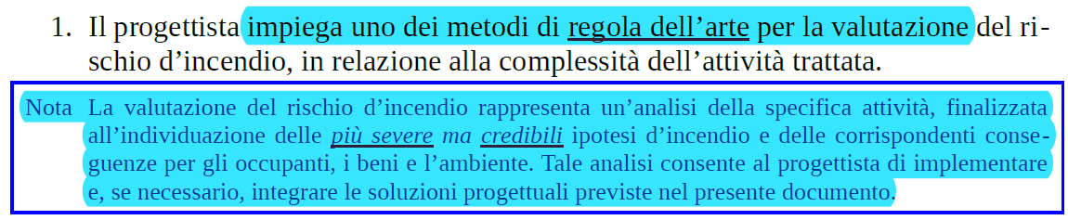
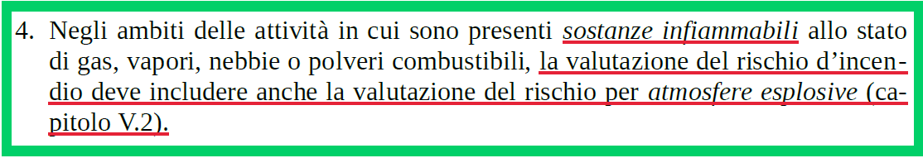
I principi della nuova circolare
DCPREV-14030 del 01.09.2025
________________________________________
G.2.6.1 Valutazione del rischio d'incendio per le attività
= DM 03/09/2021
valutazione entità del danno
valutazione probabilità di accadimento
Individuare dei criteri per poter trascurare uno scenario incidentale !
+

Slide 11
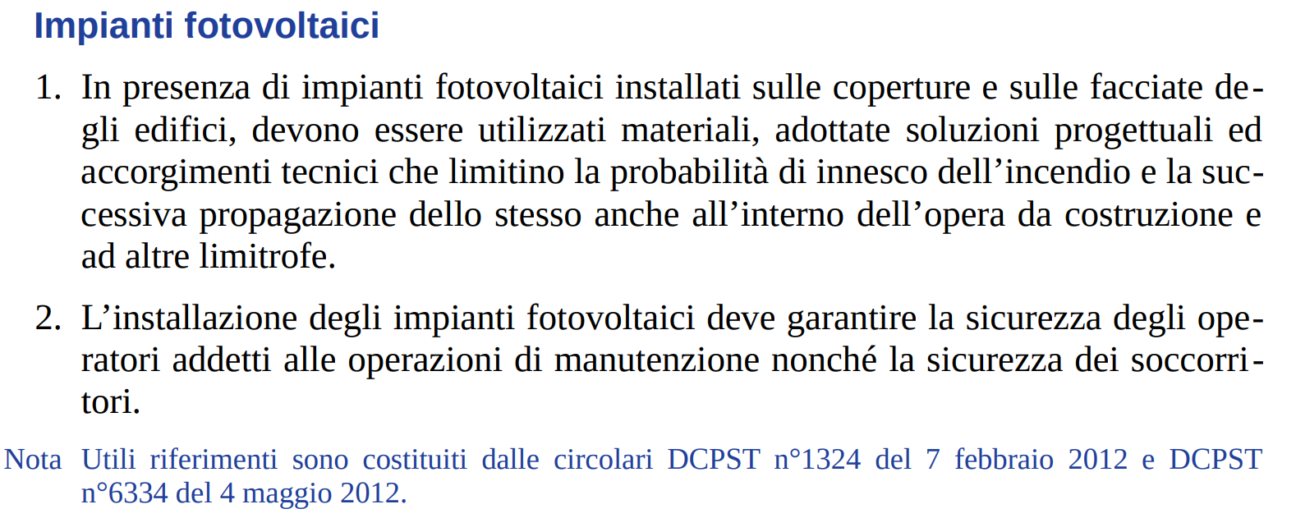
Disposizioni
_________________________________________
Codice di Prevenzione Incendi
S.10.6.2 (regola generale)
CIRCOLARE sostitutiva DCPREV 14030 del 01/09/2025

Slide 12
Contenuti Linee guida circolare
DCPREV-14030 del 01.09.2025
________________________________________
Sommario
  1. Premessa
  2. Generalità
  3. Misure tecniche generali
  4. Misure tecniche specifiche per modalità di installazione
  5. Manutenzione e verifiche
  6. Procedimenti relativi alla prevenzione degli incendi
  7. Documentazione tecnica
  Appendice normativa

Slide 13
Linee guida circolare
DCPREV-14030 del 01.09.2025
________________________________________
1.2 Campo di applicazione
Il documento si applica alla progettazione, …. di impianti fotovoltaici (tensione nominale in c.c. ≤ 1500 V) ubicati all’interno di attività soggette (o a servizio delle stesse) …, incorporati con diversi gradi di integrazione nelle chiusure d’ambito di edifici civili, industriali, commerciali, rurali, ivi incluse le pergole, le tettoie e le pensiline ad essi collegate.
Il documento si applica altresì agli impianti fotovoltaici ubicati su pensiline poste a copertura di parcheggi quali strutture accessorie, comunque interferenti con le attività soggette …, anche in assenza di continuità strutturale con le relative opere da costruzione.

Slide 14
Linee guida circolare
DCPREV-14030 del 01.09.2025
________________________________________
1.2 Campo di applicazione
Sono esclusi dal campo di applicazione del documento:
  gli impianti fotovoltaici a terra, per i quali i pannelli generatori non sono installati su edifici né su pergole, tettoie, pensiline;
  gli impianti fotovoltaici del tipo plug & play;
  gli impianti fotovoltaici di potenza inferiore a 800 W;
  gli impianti agri-voltaici, qualora posti a distanza superiore a 100 m dagli edifici, misurata nel punto di minima distanza, e non rientrino fra le attività soggette alle visite ed ai controlli di prevenzione incendi di cui all’allegato I al d.P.R. 151/2011;
  gli impianti a concentrazione solare, nei quali i pannelli fotovoltaici sono installati su strutture di sostegno ad inseguimento solare.
…. utile riferimento anche per …. impianti fotovoltaici ubicati in attività non soggette ….

Slide 15
Linee guida circolare
DCPREV-14030 del 01.09.2025
________________________________________
1.2 Campo di applicazione
Per “interferenti” si intendono quegli impianti fotovoltaici, pur non rientranti propriamente nella definizione di “incorporati” di cui al successivo parag. 2.4 punto 1, che per la loro vicinanza all’edificio (generatore non appoggiato ad elementi dell’edificio, ma ricadenti ugualmente nel volume delimitato dalla superficie cilindrica ad asse verticale avente come generatrice la proiezione in pianta del fabbricato dell’attività soggetta) o che per la possibilità di propagazione, a causa della radiazione o convezione in caso di incendio del generatore, possono comportare modifiche significative ai fini della sicurezza antincendio.
Si intendono altresì “interferenti” quegli impianti fotovoltaici di cui una parte (convertitori e sezione in corrente continua) sia posizionata all’interno del volume delimitato dalla superficie cilindrica ad asse verticale avente come generatrice la proiezione in pianta del fabbricato dell’attività soggetta.

Slide 16
Linee guida circolare
DCPREV-14030 del 01.09.2025
________________________________________
2.2 Obiettivi di sicurezza antincendio
In via generale, l’installazione di un impianto fotovoltaico, in funzione delle sue caratteristiche e delle sue modalità di installazione, costituisce una modifica sostanziale delle preesistenti condizioni di sicurezza antincendio e può comportare un aggravio del livello di rischio di incendio.
In particolare tale aggravio potrebbe concretizzarsi nel fatto che l’impianto fotovoltaico potrebbe:
costituire una ulteriore sorgente di innesco;
essere direttamente interessato dalla propagazione dell’incendio nelle sue parti combustibili;
comportare la propagazione dell’incendio dall’esterno verso l’interno dell’edificio;
interferire con eventuali sistemi di evacuazione del fumo e del calore;
ostacolare il controllo o la estinzione dell’incendio;

Slide 17
Linee guida circolare
DCPREV-14030 del 01.09.2025
________________________________________
2.2 Obiettivi di sicurezza antincendio
… in generale il soddisfacimento dei requisiti di base delle opere di costruzione del regolamento (UE) n.305/2011, ove applicabile, e in particolare …:
ridurre la probabilità di innesco di un incendio da parte del generatore fotovoltaico o di altra parte dell’impianto in tensione;
limitare la propagazione di un incendio attraverso i componenti degli impianti fotovoltaici, sia esso originato all’interno od all’esterno degli edifici serviti;
limitare le conseguenze dell’incendio su occupanti e soccorritori, nonché su beni e ambiente;
evitare che, in caso di incendio, la caduta di parti dell‘impianto possa compromettere l’esodo degli occupanti o l’operatività in sicurezza delle squadre di soccorso.

Slide 18
Linee guida circolare
DCPREV-14030 del 01.09.2025
________________________________________
2.2 Obiettivi di sicurezza antincendio
La valutazione del rischio di incendio connesso alla presenza di impianti fotovoltaici tiene conto del raggiungimento degli obiettivi di sicurezza di cui al punto precedente.
Il rapporto tecnico internazionale IEC TR 63226, Managing fire risk related to photovoltaic (PV) systems on buildings, può costituire un utile riferimento ai fini della valutazione e della gestione del rischio di incendio relativo agli impianti fotovoltaici sugli edifici.

Slide 19
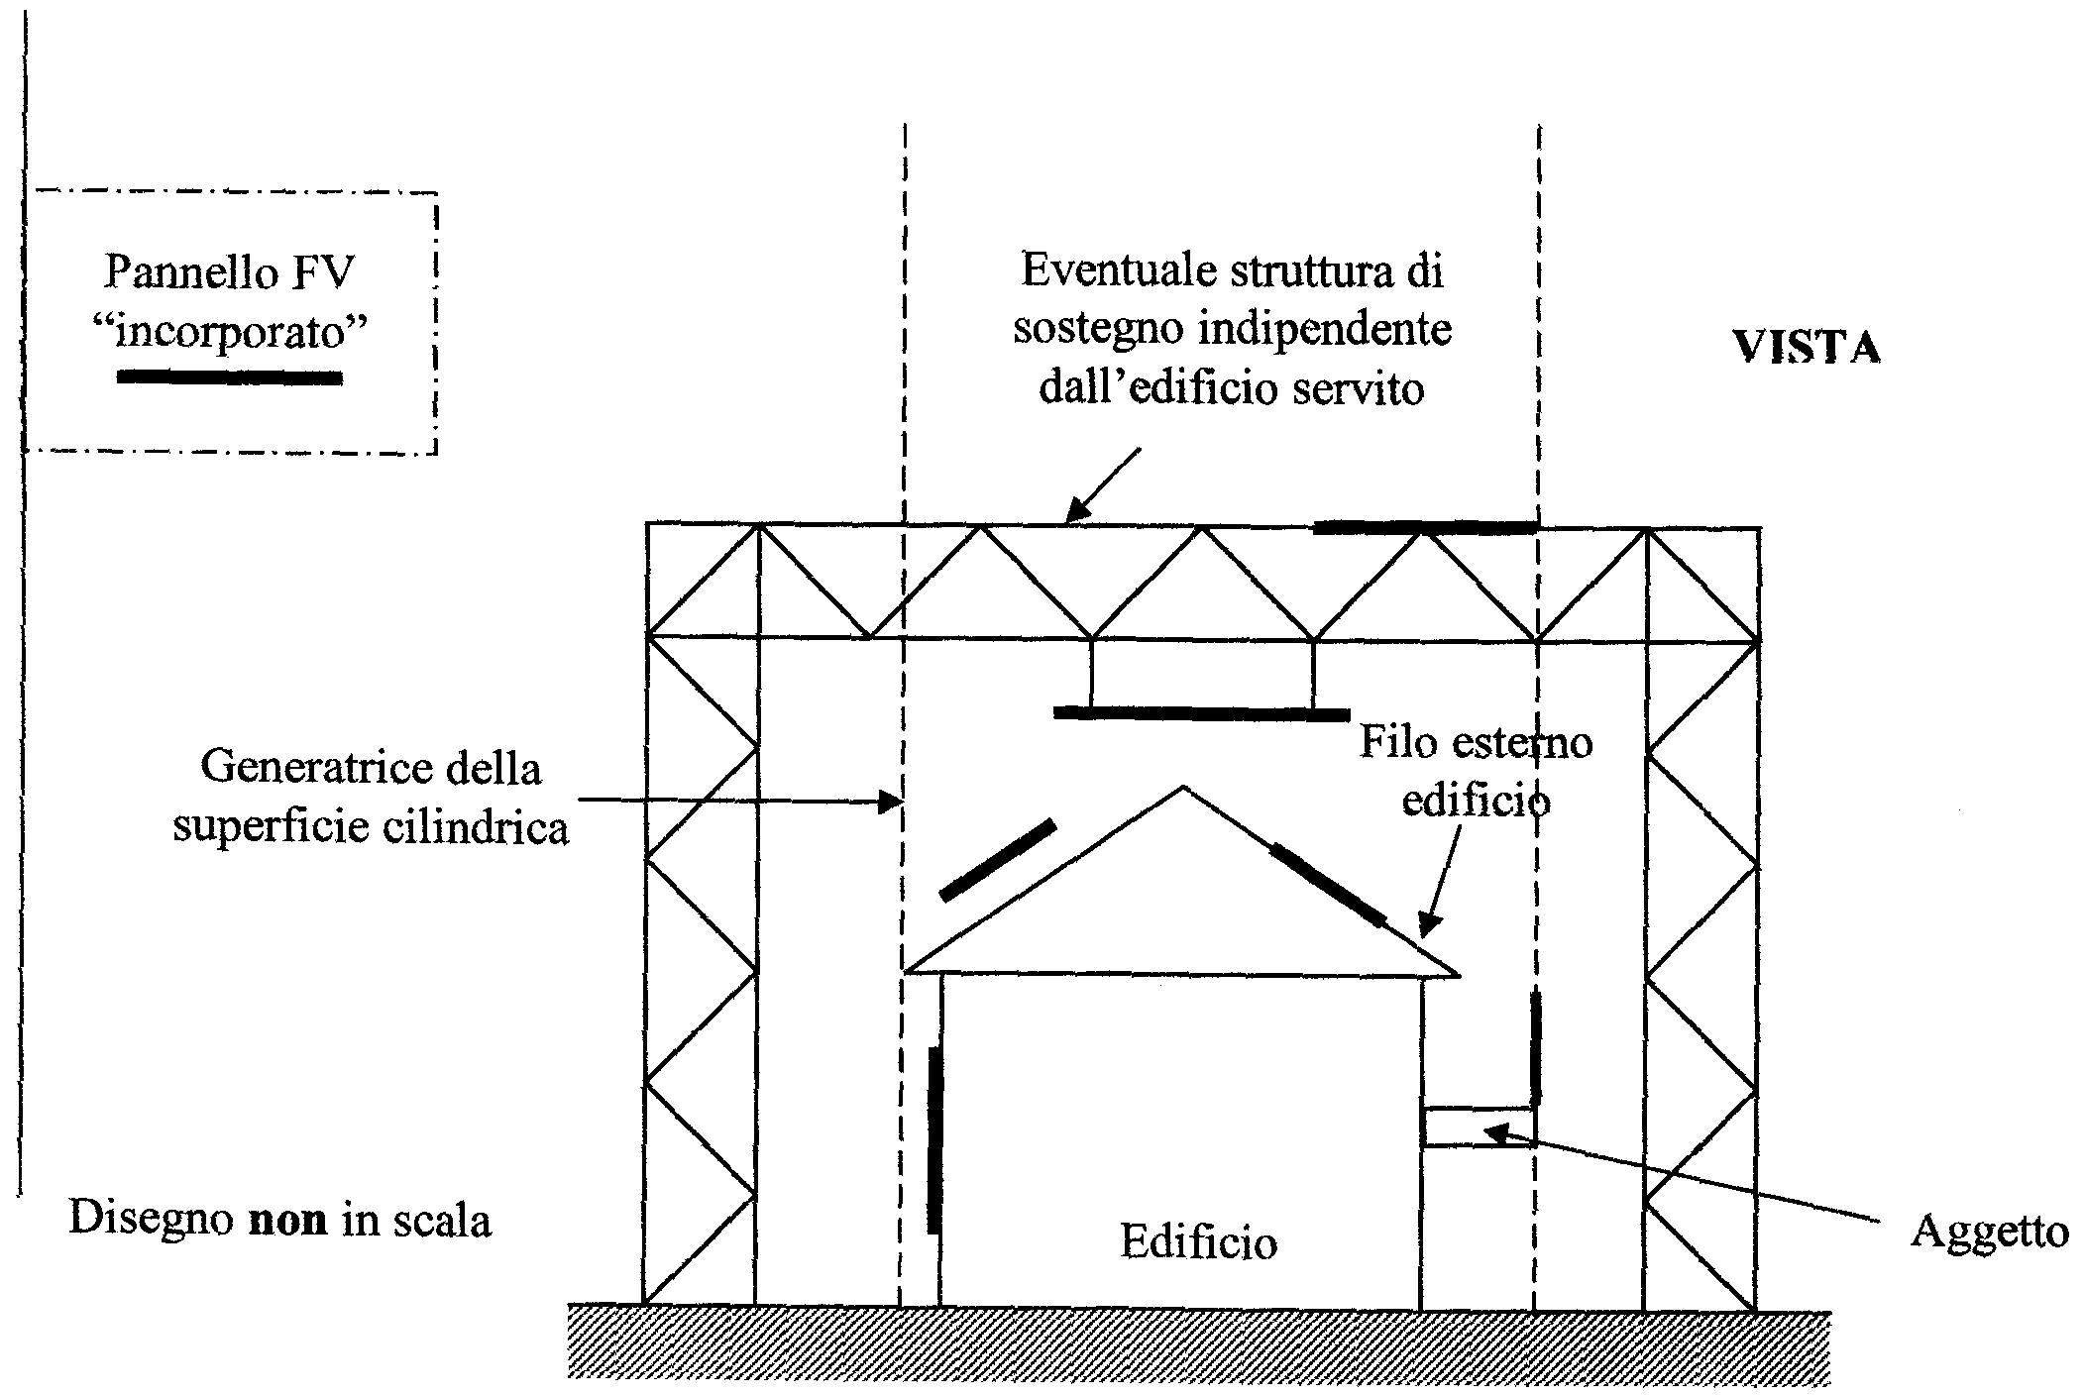
Linee guida circolare
DCPREV-14030 del 01.09.2025
________________________________________
2.4 Modalità di installazione dei moduli/pannelli fotovoltaici
… un impianto fotovoltaico si definisce “incorporato” in un edificio se i moduli/pannelli fotovoltaici ricadono, anche parzialmente, nel volume delimitato dalla superficie cilindrica ad asse verticale avente come generatrice la proiezione in pianta del fabbricato (inclusi aggetti e sporti di gronda), come in via meramente esemplificativa illustrato nella figura seguente.
Non cambia nulla rispetto alla circolare 2012…
Figura1 – Esempi di impianto fotovoltaico incorporato in un edificio

Slide 20
Linee guida circolare
DCPREV-14030 del 01.09.2025
________________________________________
2.4 Modalità di installazione dei pannelli fotovoltaici
Sulla base della definizione di cui al punto precedente, è possibile distinguere tra impianti fotovoltaici incorporati e non incorporati in un edificio.
Nel caso di impianti fotovoltaici incorporati in un edificio, i moduli/pannelli fotovoltaici possono essere:
applicati sull’involucro edilizio sull’involucro edilizio, con ancoraggio fisso o con appoggio a gravità, come un componente estraneo che non svolge alcun requisito costruttivo o funzionale (impianti c.d. BAPV, building applied photovoltaics);
integrati nell’edificio sia dal punto di vista architettonico che da quello costruttivo/funzionale (impianti c.d. BIPV, building integrated photovoltaics). Il modulo/pannello di un impianto BIPV non si applica sopra un elemento architettonico/funzionale dell’edificio ma lo sostituisce, svolgendo le sue stesse funzioni.

Slide 21
Linee guida circolare
DCPREV-14030 del 01.09.2025
________________________________________
2.4 Modalità di installazione dei pannelli fotovoltaici
In definitiva … in funzione della ubicazione e della modalità di installazione … è possibile distinguere tra impianti fotovoltaici:
incorporati nell’edificio, con pannelli … applicati al di sopra della copertura;
incorporati nell’edificio, con pannelli … applicati all’esterno della facciata;
incorporati nell’edificio, con moduli/pannelli … integrati in copertura;
incorporati nell’edificio, con moduli/pannelli … integrati in facciata;
non incorporati nell’edificio ma interferenti con l’attività.
Nei capitoli 3 e 4 vengono riportate, rispettivamente, indicazioni generali e specifiche per ciascuna modalità di installazione dei moduli/pannelli fotovoltaici di cui al precedente punto 4.
In caso di impianti fotovoltaici con moduli/pannelli installati secondo più di una delle modalità di cui al punto 4, per ciascuna porzione di impianto si applicano le pertinenti disposizioni specifiche di cui al capitolo 4.

Slide 22
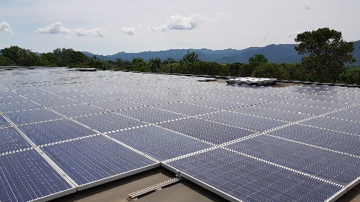
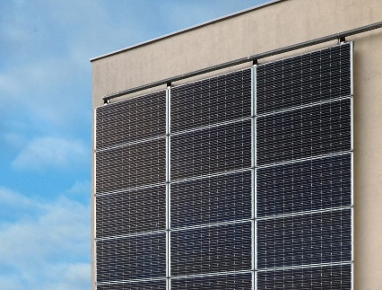
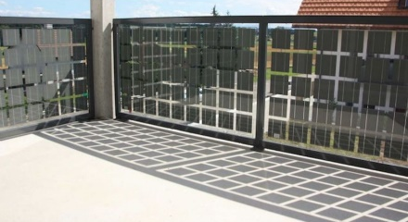
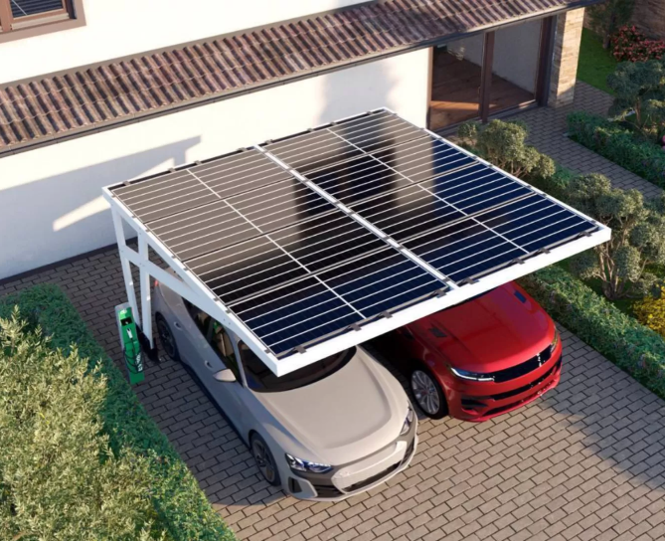
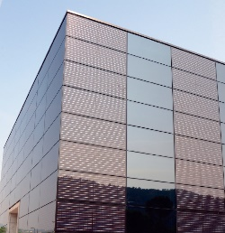
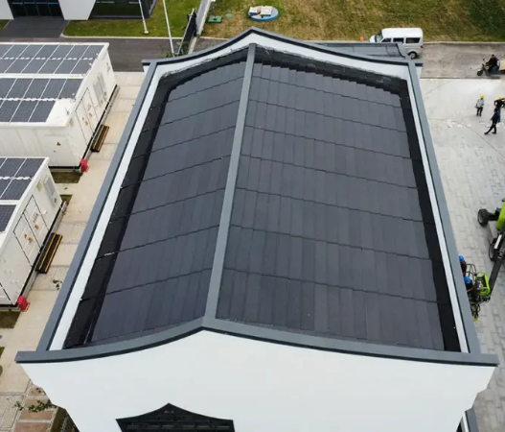
Linee guida circolare
DCPREV-14030 del 01.09.2025
________________________________________
BAPV su Coperture
BAPV in Facciata
Pannelli applicati sopra la copertura dell'edificio come componente estraneo senza funzioni costruttive con ancoraggio fisso o appoggio a gravità
Pannelli applicati all'esterno della facciata
BIPV Integrati
Pergole, Pensiline e Balaustre
Moduli integrati architettonicamente e costruttivamente, sostituendo elementi dell'edificio
Installazioni su strutture accessorie come pergole, tettoie e pensiline di parcheggi

Slide 23
Linee guida circolare
DCPREV-14030 del 01.09.2025
________________________________________
6. Procedimenti relativi alla prevenzione degli incendi
2. La installazione di impianti fotovoltaici all’interno o a servizio di attività esistenti soggette alle visite ed ai controlli di prevenzione incendi e la loro modifica sostanziale costituiscono sempre modifica rilevante ai fini della sicurezza antincendio ai sensi dell’allegato IV al decreto del Ministro dell’interno 7 agosto 2012 (SCIA art.4 DPR 151/2011)
3. qualora la valutazione del rischio evidenzi un aggravio delle preesistenti condizioni di sicurezza antincendio di attività di categoria B e C, richiesto anche l'esame del progetto (art.3 DPR 151/2011)

Slide 24
Linee guida circolare
DCPREV-14030 del 01.09.2025
________________________________________
3.2 Misure tecniche di prevenzione antincendio
3.2.2 Aerazione e ventilazione
… evitare il riscaldamento eccessivo dei componenti dell’impianto fotovoltaico, ...
I componenti … maggiormente suscettibili di riscaldamento, quali inverter o convertitori DC-DC, devono essere installati all’aperto o in compartimenti antincendio dedicati con una resistenza al fuoco minima di REI/EI 30, con accesso direttamente dall’esterno o dall’interno tramite porta tagliafuoco, con esplicita esclusione di:
locali chiusi di piccole dimensioni dove l’aria non possa circolare liberamente, ad esclusione dei casi di cui al successivo punto 4;
compartimenti afferenti ad attività soggette alle visite ed ai controlli di prevenzione incendi di cui all’allegato 1 del DPR 151/2011.
Nel caso di accesso dall’interno, la classe una resistenza al fuoco minima della porta del vano dedicato non dovrà essere inferiore alla massima fra i due compartimenti contigui.
Novità rispetto alla circolare 2012…

Slide 25
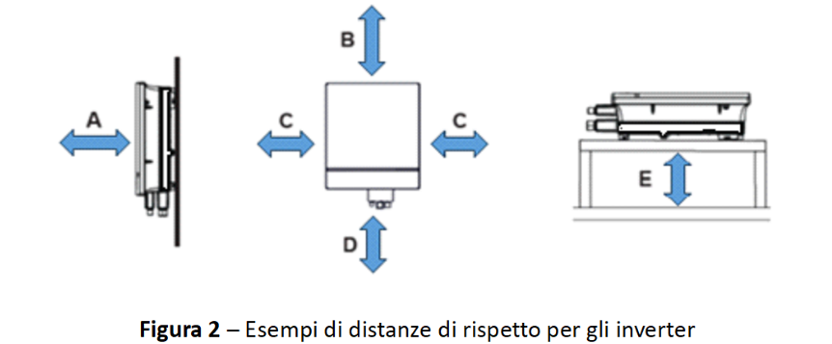
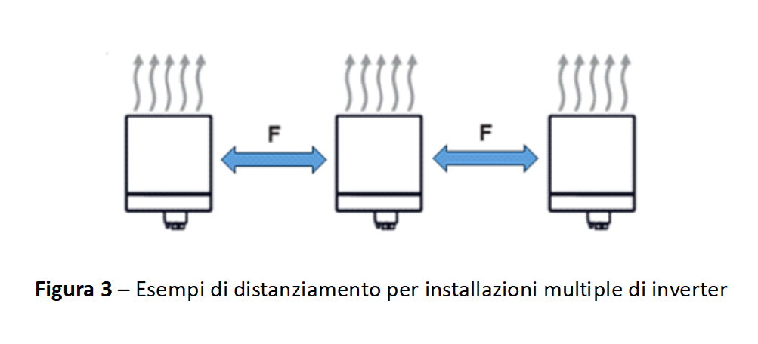
Linee guida circolare
DCPREV-14030 del 01.09.2025
________________________________________
3.2 Misure tecniche di prevenzione antincendio
3.2.2 Aerazione e ventilazione
… assicurarsi sempre che la circolazione dell’aria intorno all’inverter non sia limitata od addirittura bloccata … rispetto delle distanze minime dagli oggetti circostanti … previste dal manuale d’installazione e di uso e manutenzione dell’inverter stesso.
Nel caso non sia possibile … una idonea circolazione dell’aria, devono essere installati e funzionanti apparati (estrazione, raffrescamento, ecc.) per garantire il necessario raffreddamento dei dispositivi di conversione.
Novità rispetto alla circolare 2012…

Slide 26
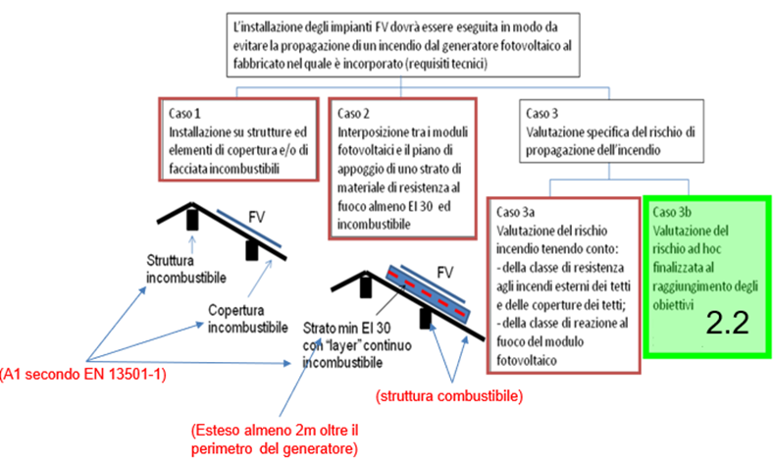
Linee guida circolare
DCPREV-14030 del 01.09.2025
________________________________________
4.2 Impianti BAPV in copertura
Reazione al fuoco PV non definita
ma marcati CE…
Per quale motivo?
… vedere il distanziamento

Slide 27
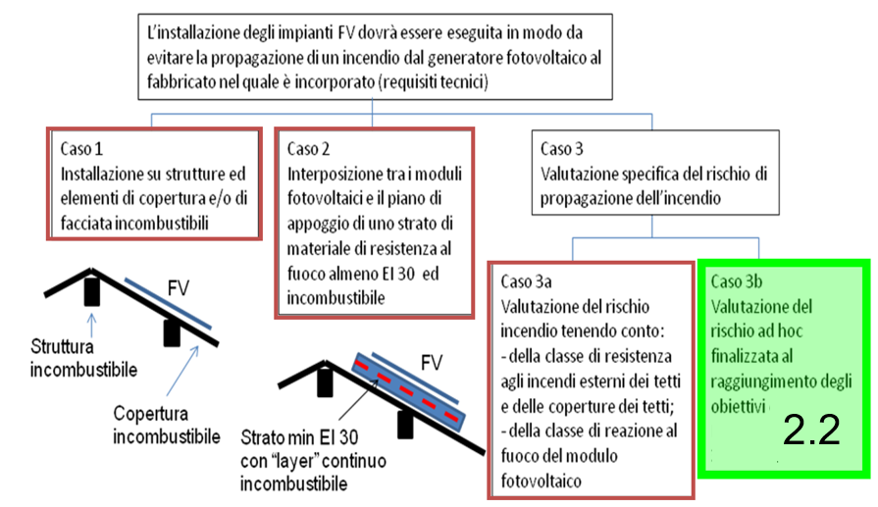
Linee guida circolare
DCPREV-14030 del 01.09.2025
________________________________________
4.2 Impianti BAPV in copertura
Caso 3a
1° soluzione
Pannelli:
  Reazione al fuoco "E" UNI EN 13501-1 e UNI EN ISO 11925-2
  Resistenza al fuoco Broof UNI 13501-5 e UNI CEN/TS 1187 (T1,T2,T3,T4)
Tetti:
  Resistenza al fuoco Broof (T3,T4) e relative estensioni
2° soluzione
classe di comportamento all’incendio del pacchetto pannello fotovoltaico/strato di copertura ≥ C_{FV(a,b,c)} secondo CEI TS 82-89 (Rischio d'incendio nei sistemi fotovoltaici - Comportamento all’incendio dei moduli fotovoltaici installati su coperture di edifici: protocolli di prova e criteri di classificazione) …
Novità rispetto alla circolare 2012…

Slide 28
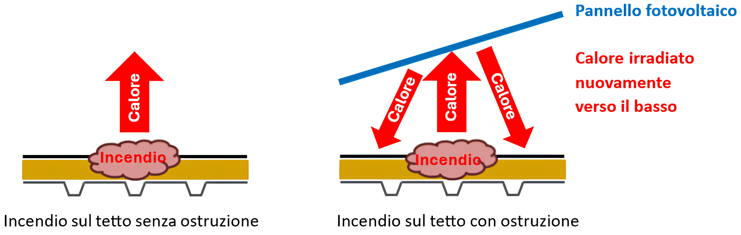
Linee guida circolare
DCPREV-14030 del 01.09.2025
________________________________________
Nota bene: tetti classificati B_{roof} (T3, T4)
Anche se potrebbero esserci alcune differenze in termini di propagazione dell'incendio in relazione ai diversi tipi di moduli, tutti i tipi di moduli avranno un impatto sulla propagazione dell'incendio sulla copertura.
In effetti, gli esperimenti hanno dimostrato che anche una piastra di materiale incombustibile può produrre una diffusione simile a quella di un pannello fotovoltaico deviando la fiamma e restituendo una quantità significativa di calore alla superficie del tetto.
Per tale motivo si ritiene maggiormente coerente con lo scenario reale il comportamento della copertura quando applicati i metodi di prova T3 e T4 indicati nella UNI CEN/TS 1187:2012, che comportano oltre il tizzone ardente e il vento anche la presenza di calore radiante supplementare.

Slide 29
Linee guida circolare
DCPREV-14030 del 01.09.2025
________________________________________
Nota bene: pannelli fotovoltaici di classe E
La norma di prodotto CEI EN 61730-2 richiede esplicitamente il test di accendibilità MST 24. Questo test è finalizzato a determinare l‘accendibilità di un modulo/pannello FV, indipendentemente se di tipo BAPV o BIPV, secondo la UNI EN ISO 11925-2 - Prove di reazione al fuoco - Accendibilità dei prodotti sottoposti all'attacco diretto della fiamma - Parte 2: Prova con l'impiego di una singola fiamma.
Tuttavia, se vengono utilizzate le specifiche originali della UNI EN ISO 11925-2, i risultati di questo test, se superato, possono essere utilizzati per assegnare la classe E di reazione al fuoco in conformità alla EN 13501-1.
…quindi se marcati CE… presumibilmente di classe E

Slide 30
Linee guida circolare
DCPREV-14030 del 01.09.2025
________________________________________
Nota bene: pannelli classificati B_{roof} (T1, T2, T3, T4)
Poiché i pannelli fotovoltaici possono essere esposti a condizioni di incendio esterne, è opportuno definirne la resistenza al fuoco, già definita in termini generali come "la capacità di un campione di prova di resistere al fuoco o di fornire protezione da esso per un certo periodo di tempo".
Pertanto dovrebbero essere testati per le loro caratteristiche di resistenza al fuoco quando esposti a una fonte di incendio proveniente dall'esterno del pannello fotovoltaico, che può includere l'edificio su cui sono installati, o un edificio adiacente.
La norma di prodotto IEC 61730-2:2016 richiede esplicitamente il test di accendibilità MST 23, prova non obbligatoria nella normativa europea per la marcatura CE.

Slide 31
Linee guida circolare
DCPREV-14030 del 01.09.2025
________________________________________
Nota bene: pannelli classificati B_{roof} (T1, T2, T3, T4)
Qualora non siano disponibili codici edilizi locali o nazionali sulla resistenza al fuoco, la norma IEC 61730-2 riconosce che non è possibile definire requisiti generali per la sicurezza antincendio dei moduli fotovoltaici, poiché il riconoscimento dei risultati delle prove non è comunemente praticato.
Nell'Allegato B (informativa) della norma vengono menzionati due metodi di prova:
    Test basati su EN 13501-5 a ENV 1187 (Europa)
    Test basati su ANSI/UL 1703 (+ANSI/UL 790 per BIPV)
        (Stati Uniti, Canada, Australia,…)
Paragrafo 2.3. Regola dell’arte e normativa volontaria
…..
3. I riferimenti alla normativa volontaria riportati nelle presenti linee guida si riferiscono alle versioni vigenti dei documenti richiamati, senza pregiudizio per il rispetto di norme volontarie emanate da altri organismi di normazione che garantiscano un livello di sicurezza antincendio non inferiore.

Slide 32
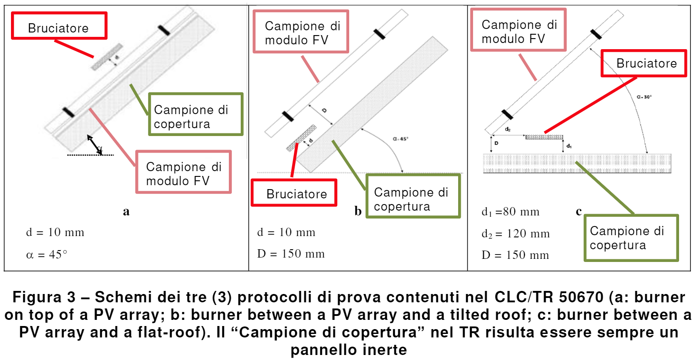
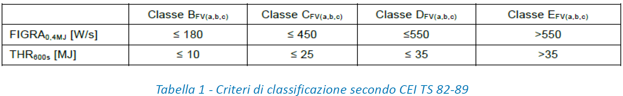
Linee guida circolare
DCPREV-14030 del 01.09.2025
________________________________________
4.2 impianti BAPV in copertura
Caso 3a
CEI TS 82-89 …
THR: Rilascio termico totale
FIGRA: Indice di crescita del fuoco

Slide 33
Linee guida circolare
DCPREV-14030 del 01.09.2025
________________________________________
4.2 impianti BAPV in copertura
Caso 3b
Soluzione da individuarsi in base all’analisi del rischio di incendio purché in grado di conseguire obiettivi di sicurezza 2.2 nel rispetto degli adempimenti connessi alle procedure di prevenzioni incendi applicabili
2.2 1. l’installazione di un impianto fotovoltaico potrebbe comportare un aggravio del livello di rischio (serve Esame Progetto) di incendio in quanto potrebbe:
costituire una ulteriore sorgente di innesco
essere interessato dalla propagazione dell’incendio aggravandone la magnitudo
comportare la propagazione dell’incendio dall’esterno verso l’interno dell’edificio;
interferire con eventuali sistemi di evacuazione del fumo e del calore;
ostacolare il controllo o la estinzione dell’incendio;
(HELP: IEC TR 63226, Managing fire risk related to photovoltaic (PV) systems on buildings)

Slide 34

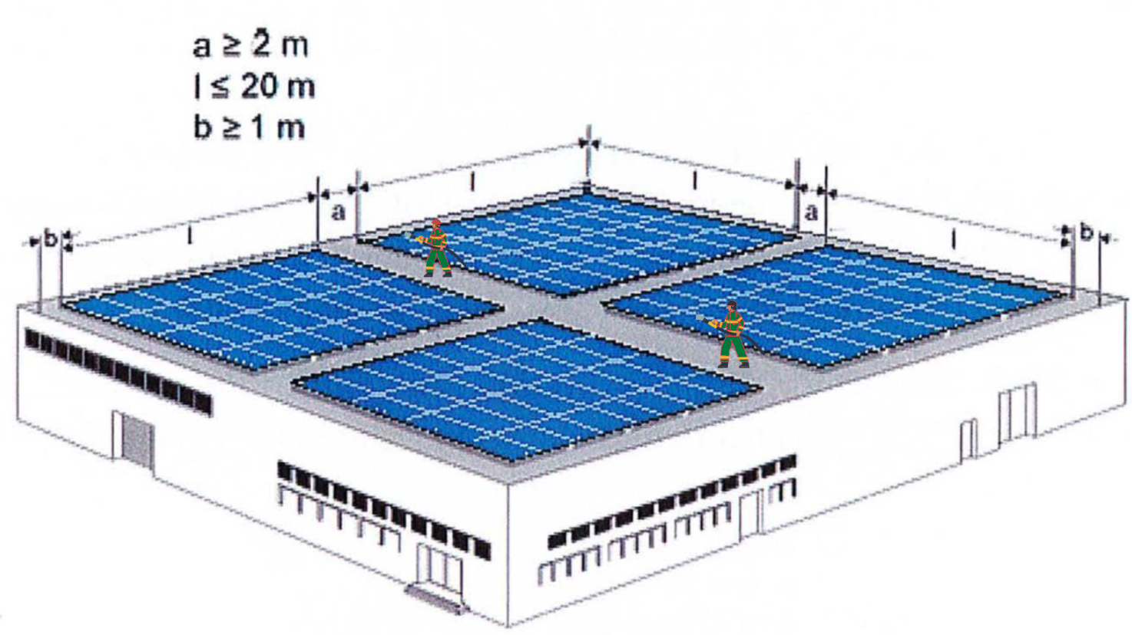
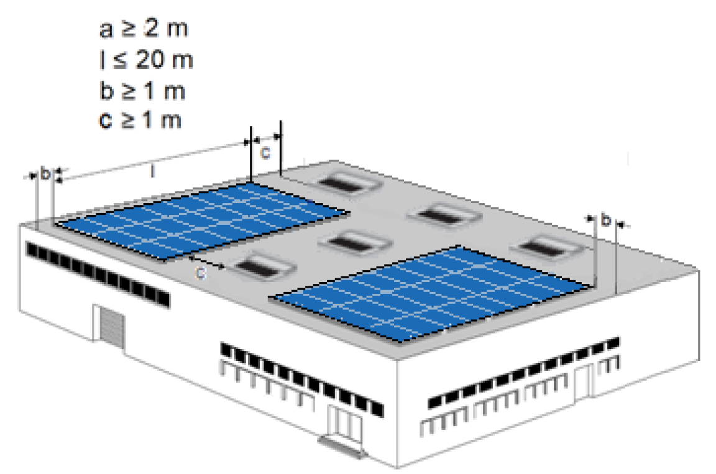
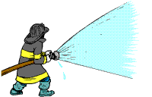
Linee guida circolare
DCPREV-14030 del 01.09.2025
________________________________________
Lay-out: Impianti in copertura (3.3.5)
3.3.5.1 Lay-out (accessibilità e distanze)
Suddivisione del generatore in isole max 20x20 m, distanziate
tra loro: ≥ 2m (esclusi i cavi)
dal bordo copertura: ≥ 1m
impianti tecnici posizionati sulla copertura: ≥ 1m
EFC, altre aperture: ≥ 1m…
(installazioni tipo 1, 2, 3a)
Novità rispetto alla circolare 2012…

Slide 35
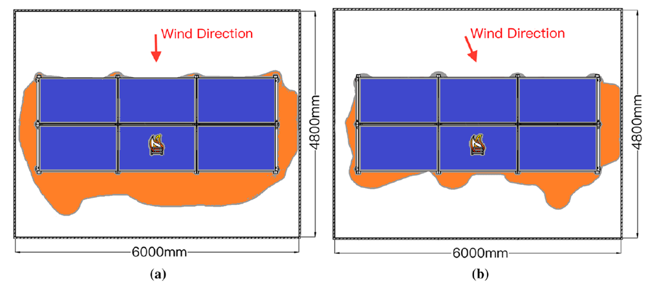
Linee guida circolare
DCPREV-14030 del 01.09.2025
________________________________________
(installazioni tipo 1, 2, 3a)
Nota bene: il distanziamento
La propagazione all'esterno delle aree coperte dai pannelli è generalmente dovuta alla deviazione delle fiamme dovuta al vento sotto gli insiemi di pannelli.
Le sperimentazioni effettuate e i dati raccolti da incendi reali hanno dimostrato che la presenza di pannelli sulla copertura tende a far aumentare l’estensione della propagazione dell’incendio oltre la diffusione prevista sulla copertura in condizioni simile ma in assenza di pannelli.
Una volta fuori dall'area coperta dai pannelli, la propagazione dell'incendio normalmente si arresta dopo una distanza relativamente breve, generalmente 1 metro o poco più
… quindi 2 m di distanza fra i sottoinsiemi danno un margine di sicurezza

Slide 36

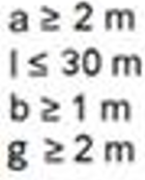
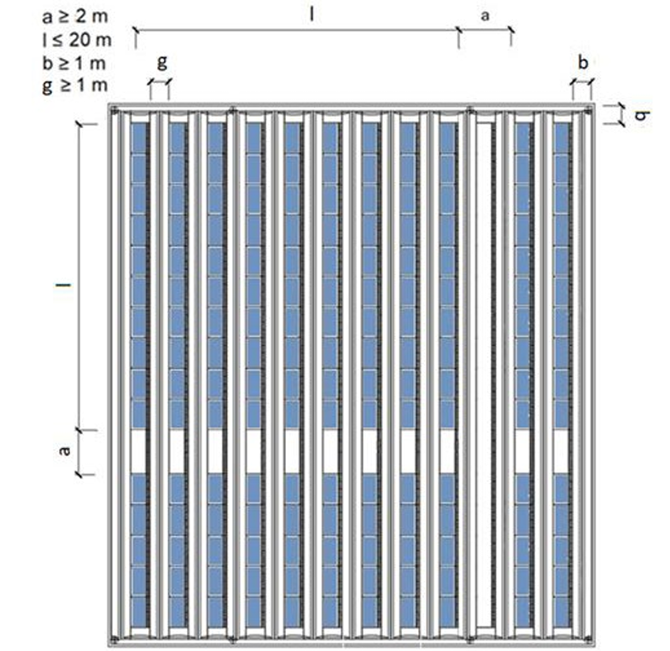
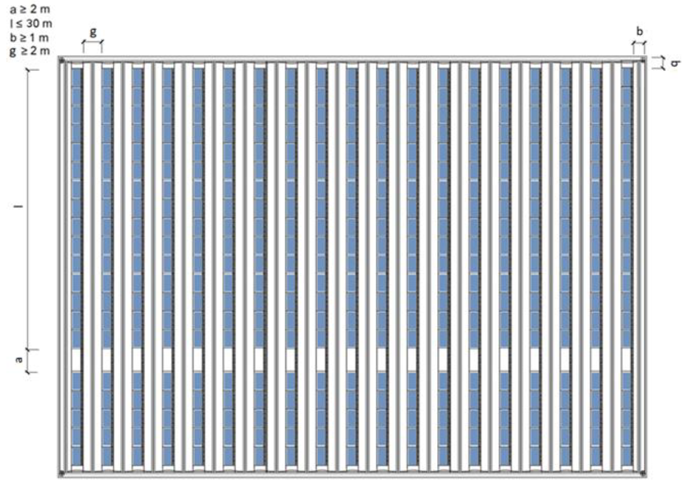
Linee guida circolare
DCPREV-14030 del 01.09.2025
________________________________________
(installazioni tipo 1, 2, 3a)
Lay-out: Impianti in copertura (3.3.5)
3.3.5.1 Lay-out (accessibilità e distanze)
Suddivisione del generatore in isole max 20x20 m*, distanziate
*consentite altre geometrie per copertura a shed
g

Slide 37
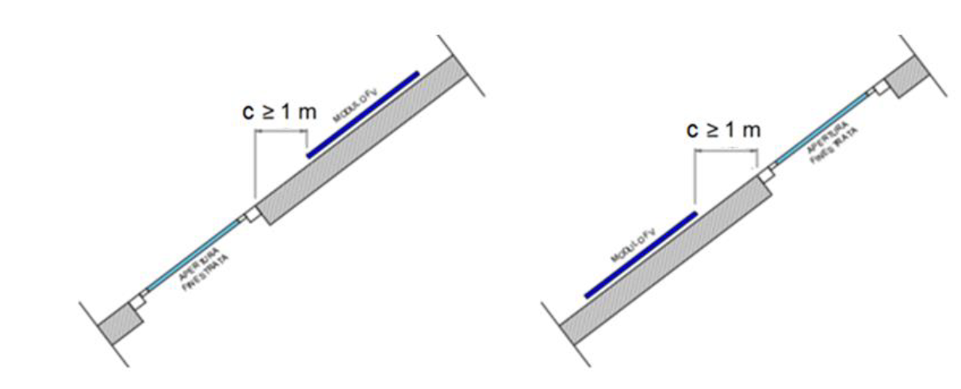
Linee guida circolare
DCPREV-14030 del 01.09.2025
________________________________________
(installazioni tipo 1, 2, 3a)
Lay-out: Impianti in copertura (3.3.5)
3.3.5.1 Lay-out (accessibilità e distanze)
Distanze da aperture in caso di tetti a falda inclinata
1 m va rispettato per la proiezione ortogonale orizzontale

Slide 38
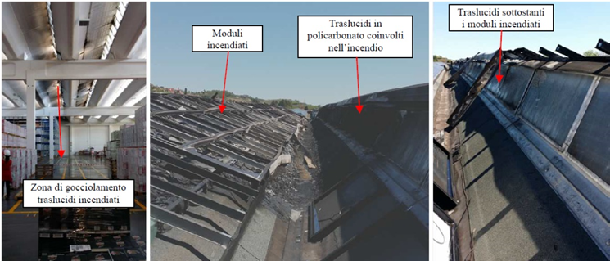
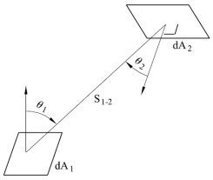
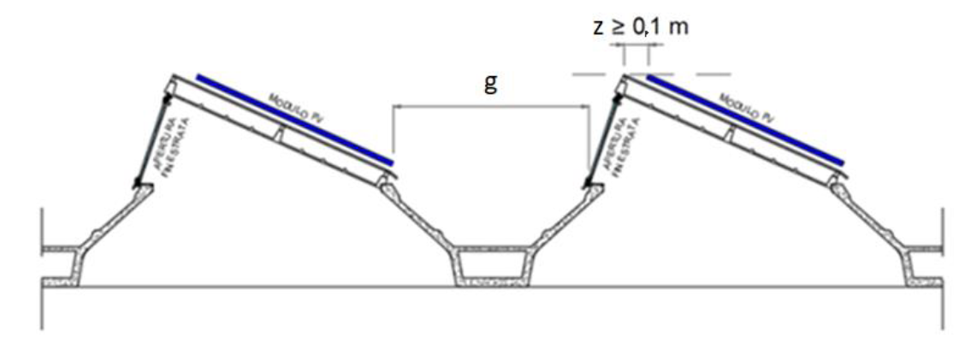
Linee guida circolare
DCPREV-14030 del 01.09.2025
________________________________________
(installazioni tipo 1, 2, 3a)
Lay-out: Impianti in copertura (3.3.5)
3.3.5.1 Lay-out (accessibilità e distanze)
Distanze da aperture in caso di coperture a shed
si applica la previsione di mantenere una distanza (g) non inferiore ad 1 metro tra pannelli e aperture, da verificarsi in relazione all’effettivo fattore di vista e alle caratteristiche degli elementi di chiusura delle aperture stesse (es. con classe di reazione al fuoco B-s1, d0),
… un franco (z) di 0,1 metri tra i pannelli FV sulla falda contigua alle aperture.
g ≥ 1m

Slide 39
Linee guida circolare
DCPREV-14030 del 01.09.2025
________________________________________
(installazioni tipo 1, 2, 3a)
Lay-out: Impianti in copertura (3.3.5)
3.3.5.1 Lay-out (accessibilità e distanze)
Nel caso in cui sia necessario … riduzione della distanza di separazione ..., si ritiene possibile ricorrere, nel rispetto degli obiettivi di cui al parag. 2.2, all’impiego di pannelli fotovoltaici a limitata propagazione di incendio (ad es. … B-s2, d0) e lucernari con adeguata classe di resistenza al fuoco (REI), da valutarsi anche in relazione all’effettivo fattore di vista, quale misura compensativa del rischio conseguente.
B-s2, d0
REI
g < 1m
REI ?!?!

Slide 40
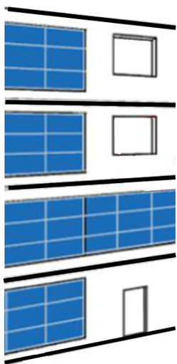
Linee guida circolare
DCPREV-14030 del 01.09.2025
________________________________________
Lay-out: Impianti in facciata (4.3)
1. L’installazione deve essere eseguita in modo da
evitare:
la propagazione di un incendio
la caduta di parti ed il gocciolamento
3 SOLUZIONI …

Slide 41
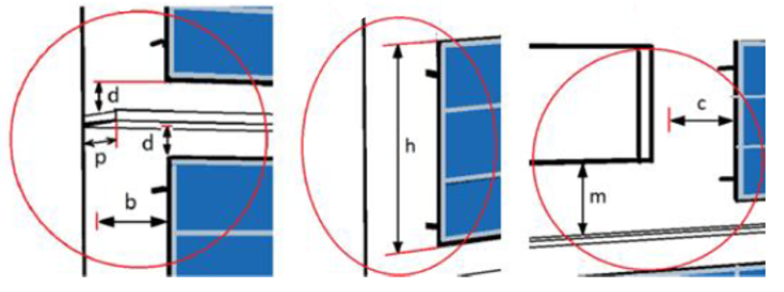
Linee guida circolare
DCPREV-14030 del 01.09.2025
________________________________________
Circolare VF DCPREV 14030
Lay-out: Impianti in facciata (4.3)
Soluzione A)
(Nessun prerequisito di reazione al fuoco
richiesto per i moduli !!!)
Installazione su strutture ed elementi
di facciata incombustibili o kit classificati
A1 secondo UNI EN 13501-1, OR
Interposizione di uno strato
EI 30 con almeno un “layer” continuo
incombustibile in classe A1 secondo
UNI EN 13501-1, esteso all’intera facciata
AND adozione provvedimenti 3.3.5 …
ma marcati CE…

Slide 42
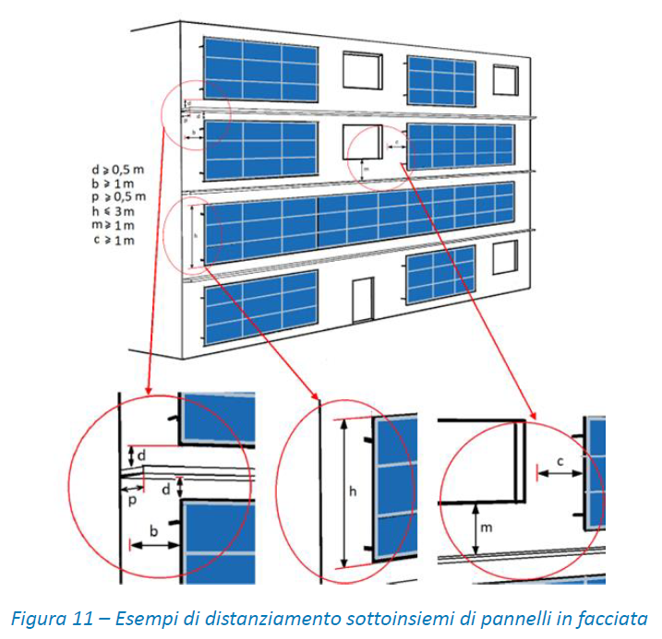
Linee guida circolare
DCPREV-14030 del 01.09.2025
________________________________________
Lay-out: Impianti in facciata (4.3)
Soluzione A)
3.3.5
Isole: max 3 m (h) x 20 m (l)
Tra 2 isole: separazioni verticali incombustibili
0,5 m (d) x 0,5 m (p)
Tra isola e aperture:
  in orizzontale 1 m (c)
  in verticale: elementi incombustibili
  a 0,5 m (d) dall'isola e 1 m (m) dall’apertura
OK disposizioni diverse se giustificate
da analisi del rischio di incendio ai fini
raggiungimento obiettivi 2.2 !!!

Slide 43
Linee guida circolare
DCPREV-14030 del 01.09.2025
________________________________________
Lay-out: Impianti in facciata (4.3)
Soluzione B)
(edifici civili)
RTV13, per gli edifici > 12m progettati con il codice
DCPREV-5043 del 5 aprile 2013, per gli edifici non
progettati con il codice
Soluzione C)
(tutti gli edifici):
Secondo analisi del rischio di incendio, è consentito
prendere in considerazione configurazioni diverse
purché in grado di conseguire obiettivi di sicurezza
2.2 nel rispetto delle procedure di prevenzioni
incendi applicabili

Slide 44
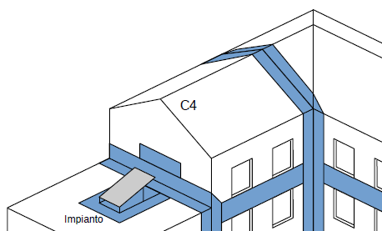
Linee guida circolare
DCPREV-14030 del 01.09.2025
________________________________________
Impianti fotovoltaici su edifici civili progettati con il Codice >12m
RTV13 Chiusure d'ambito degli edifici civili (regola particolare)
V.13.5 Realizzazione di fasce di separazione e protezioni (solo per SA/SB!!!)
fasce e protezioni per impianti PV in facciata:
  classe di reazione al fuoco ≥ A2-s1,d0, AND
  almeno un elemento costitutivo
  E 30-ef (o→i) o, se portanti, RE 30-ef (o→i)
fasce e protezioni per impianti PV in copertura:
  comportamento al fuoco esterno B_{ROOF} (t2/t3/t4) OR
  classe di resistenza al fuoco EI 30
protezione aperture sulle chiusure d'ambito:
  provviste di serranda tagliafuoco OR
  contornate da fasce di separazione (come sopra) OR
  testate in "configurazione totale" secondo EN 1364-3
  (prova resistenza al fuoco dei sistemi di facciata continua)
  Estensione della protezione?: farei come per le aperture (fascia di separazione)

Slide 45
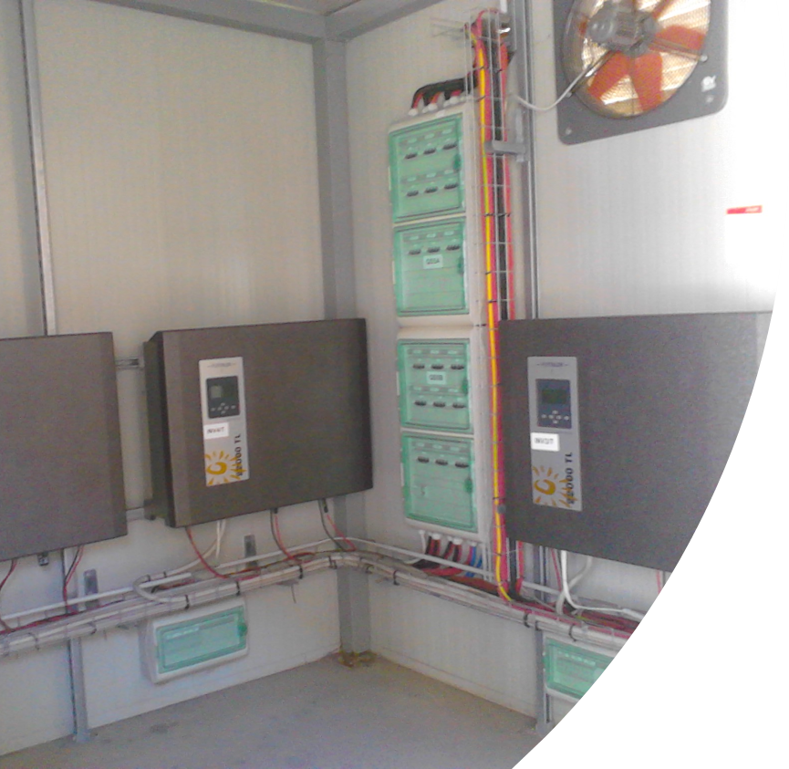
Linee guida circolare
DCPREV-14030 del 01.09.2025
________________________________________
Misure specifiche per l’installazione degli inverter (3.3.1.1)
2 soluzioni
installazione su strutture o kit classificati A1 per la reazione al fuoco secondo UNI EN 13501-1
interposizione tra inverter e piano di appoggio di uno strato di materiale di resistenza al fuoco almeno EI 30 con “layer” continuo incombustibile (classe A1 secondo UNI EN 13501-1)
?
Novità rispetto alla circolare 2012…
Tali caratteristiche di reazione o resistenza al fuoco non devono essere inficiate dai sistemi di ancoraggio delle staffe porta-inverter

Slide 46
Linee guida circolare
DCPREV-14030 del 01.09.2025
________________________________________
Impianti PV e Storage (2)
Se è presente uno storage a servizio dell'impianto PV, si può fare utile riferimento a DCPREV 21021 del 23.12.2024 “Linee guida di prevenzione incendi per l’individuazione delle metodologie per l’analisi del rischio e delle misure di sicurezza antincendio da adottare per la progettazione, la realizzazione e l’esercizio di Sistemi di accumulo di energia elettrica"
(Attenzione: obbligatoria solo per impianti di produzione di massa !!!)
Strumenti di progettazione utili:
CEI 64-8:2024, IEC 62485-5, IEC 60364-5-57, CEI EN 60079-10-1, CEI EN 63056, CEI IEC/TS 62933-5-1, CEI IEC 62933-5-2
FM 1-44 (damage-limiting construction)
FM 1-21 (fire resistance of building assemblies)
FM 1-20 (protection against exterior fire exposure)
NFPA 855 (Installation of Stationary Energy Storage Systems)
FM 5-33 (electrical energy storage systems)
UL 9540A Standard for Test Method for Evaluating Thermal
Notes:
Progetto
C. 1105:2012-07 – Scad. 06-09-2012 progetto di norma

Slide 47
Dispositivi di protezione (3.3.5.3)
1. Il generatore fotovoltaico deve essere dotato di dispositivi di protezione, dimensionati secondo le norme tecniche applicabili, contro le sovracorrenti, i guasti di isolamento, i guasti serie, le sovratensioni di origine atmosferiche e di manovra nonché, quando necessario, contro le correnti inverse sulle stringhe
Come fare?
Applicazione norme tecniche !

Slide 48
Linee guida circolare
DCPREV-14030 del 01.09.2025
________________________________________
Norme di sistema
CEI 64-8 - Sezione 712: “Sistemi fotovoltaici (PV)”
Guida CEI 82-25/1: Guida alla realizzazione di sistemi di generazione fotovoltaica collegati alle reti elettriche di Media e Bassa tensione
CEI 81-28: Guida alla protezione contro i fulmini degli impianti fotovoltaici
IEC TS 62446-3: Photovoltaic (PV) systems - Requirements for testing, documentation and maintenance - Part 3: Photovoltaic modules and plants - Outdoor infrared thermography
CEI EN IEC 63112: Photovoltaic (PV) arrays – Earth fault protection equipment – Safety and safety-related functionality
CEI EN IEC 63027- Apparecchiature per il rilevamento e l'interruzione di archi elettrici CC nei sistemi PV
Notes:
Progetto
C. 1105:2012-07 – Scad. 06-09-2012 progetto di norma

Slide 49
Linee guida circolare
DCPREV-14030 del 01.09.2025
________________________________________
Norme di prodotto armonizzate BT
CEI EN IEC 61730-1, Qualificazione per la sicurezza dei moduli fotovoltaici (FV) - Parte 1: Prescrizioni per la costruzione
CEI EN 61730-2, Qualificazione per la sicurezza dei moduli fotovoltaici (FV) - Parte 2: Prescrizioni per le prove, che include test sul comportamento al fuoco dei moduli fotovoltaici
10.17.1:
  I requisiti di reazione al fuoco sono definiti nei codici nazionali
  I requisiti fondamentali per la sicurezza antincendio non sono armonizzati a livello internazionale e il riconoscimento dei risultati delle prove non è comunemente praticato.
  I paesi in cui la prestazione per il comportamento al fuoco non è coperta dai codici edilizi possono fare riferimento all'Allegato B

Slide 50
RISCHIO DI INNESCO
Guasti di isolamento
Cavi in c.c. secondo 712.521.101
NON devono poggiare direttamente sulla superficie del tetto
Devono essere conformi a 412.2.4.1 (2024) …
  412.2.4.1
  a) conduttori aventi un isolamento con tensione nominale non inferiore alla tensione nominale del sistema e posate in canalizzazioni isolanti secondo serie CEI EN 50085 o in tubazioni isolanti secondo serie CEI EN 61386
  a commento) cavi con schermo/armatura metallica e guaina esterna, aventi isolamento idoneo per la tensione nominale del sistema elettrico
    sia tra conduttori e schermo/armatura
    sia tra schermo/armatura e l’esterno

Slide 51
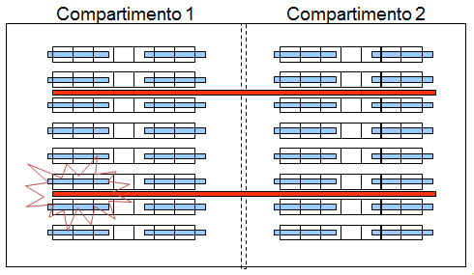

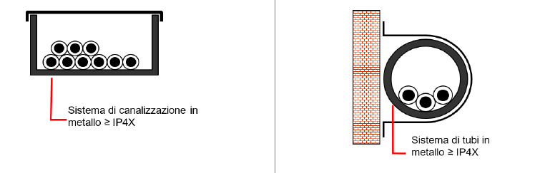
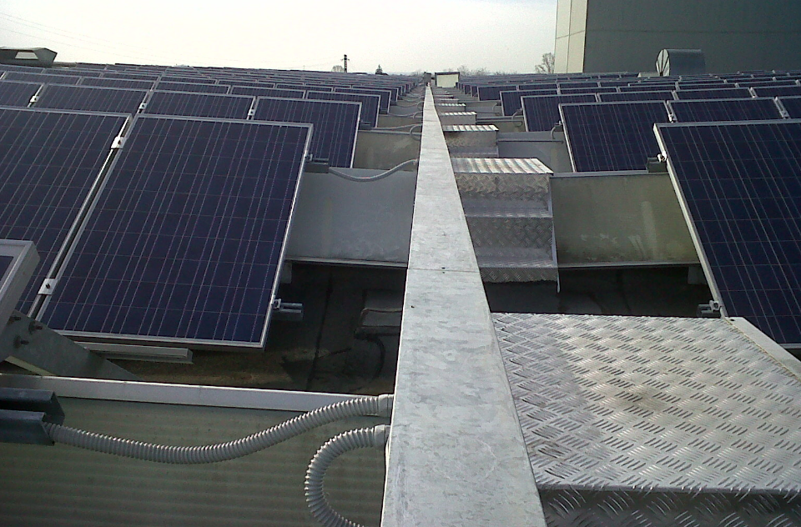
Linee guida circolare
DCPREV-14030 del 01.09.2025
________________________________________
I cavi CEI EN 50618 (cavi H1Z2Z2-K) richiesti da
712.521.101 sono verificati secondo EN 60332-1-2
(Eca), ovvero propagano in fascio …
Soluzioni disponibili per le condutture non propaganti l'incendio con cavi Eca:
Art.751.04.2.6: condutture tipo a)
conformi a 412.2.4.1 (2024)

Slide 52
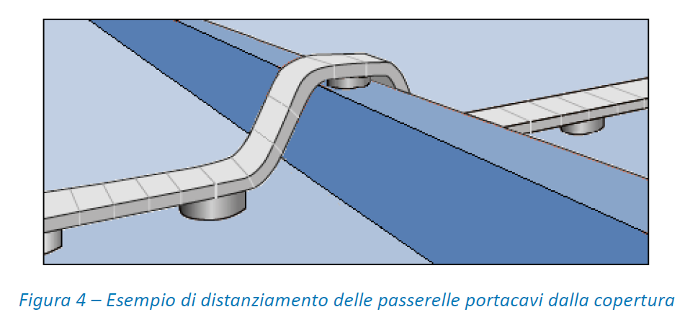
Linee guida circolare
DCPREV-14030 del 01.09.2025
________________________________________
Compartimentazione (3.3.2)
cavi elettrici sopra elementi di compartimentazione
utilizzando passerelle portacavi, protette meccanicamente e distanziate dalla copertura e/o dalla facciata attraverso supporti incombustibili

Slide 53
Linee guida circolare
DCPREV-14030 del 01.09.2025
________________________________________
Compartimentazione (3.3.2)
Distanza tra generatore e elementi verticali
di compartimentazione interni all’attività >1 m
(distanza non necessaria se la copertura è resistente al fuoco)
Se è necessario compartimentare gli inverter (scelta dettata da analisi del rischio): prestazione di resistenza ≥ REI/EI 30

Slide 54
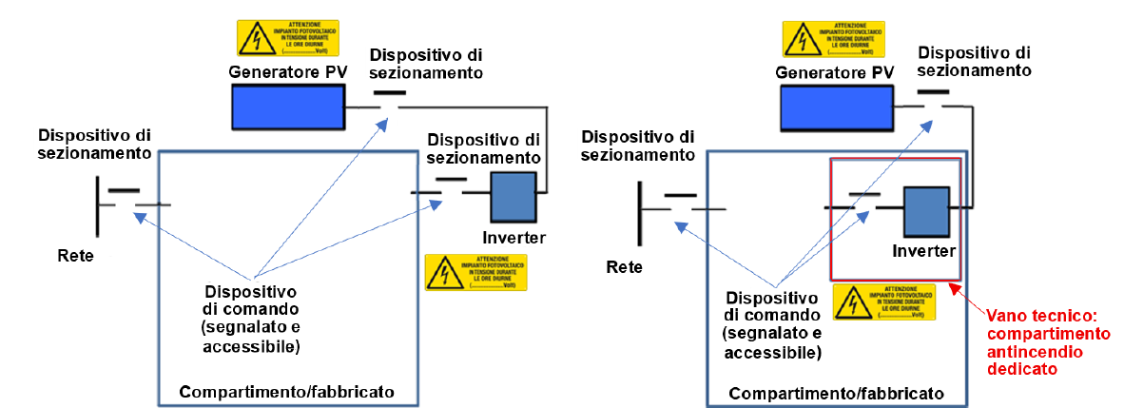
Linee guida circolare
DCPREV-14030 del 01.09.2025
________________________________________
Sezionamento (3.3.5.2)
Il dispositivo ubicato in posizione segnalata, protetta dall’incendio e di facile accesso per i soccorritori, deve garantire il sezionamento dell’impianto elettrico rispetto a tutte le sorgenti di alimentazione, ivi compreso l’impianto fotovoltaico stesso
Per i dispositivi vedere Sezione 712 CEI 64-8…

Slide 55
Linee guida circolare
DCPREV-14030 del 01.09.2025
________________________________________
Nota bene
Per la norma 64-8 il sezionamento sia dal lato c.c. che dal lato c.a dell’inverter è obbligatorio
  712.537.2.101 Per permettere la manutenzione e la sostituzione del convertitore, devono essere previ­sti mezzi di sezionamento del convertitore sia dal lato c.c. che dal lato c.a.
  712.537.2.2.101 Sul lato c.c. del convertitore deve essere presente un sezionatore o un interruttore idoneo ad effettuare il sezionamento.
Il dispositivo di emergenza deve essere omnipolare.
I dispositivi di comando del sezionamento di emergenza devono essere per numero, forma e dislocazione rapidamente accessibili ed azionabili dall’operatore con una sola manovra da posizione sicura (ad esempio pulsante a fungo con ritenuta, posizionato sul quadro elettrico principale).

Slide 56
Linee guida circolare
DCPREV-14030 del 01.09.2025
________________________________________
Nota bene
In funzione della valutazione del rischio incendio e di specifiche valutazioni del progettista antincendio è ritenuto valido il mantenimento del dispositivo relativo alla situazione esistente ante FV e la parallela realizzazione del dispositivo dedicato alla gestione del costruendo impianto fotovoltaico.
Il dispositivo dedicato alla gestione dell’impianto fotovoltaico deve comandare l’apertura contemporanea del circuito di ingresso e di quello di uscita dell’inverter.
I sezionatori (di emergenza) inseriti sul lato c.c. devono essere in grado di aprire il circuito in cui sono inseriti, alla corrente nominale e alla tensione massima di esercizio, utilizzando interruttori di manovra-sezionatori (IMS).
Nel piano di emergenza dovranno essere indicate le posizioni, le modalità e la sequenza di attivazione del comando di emergenza.

Slide 57

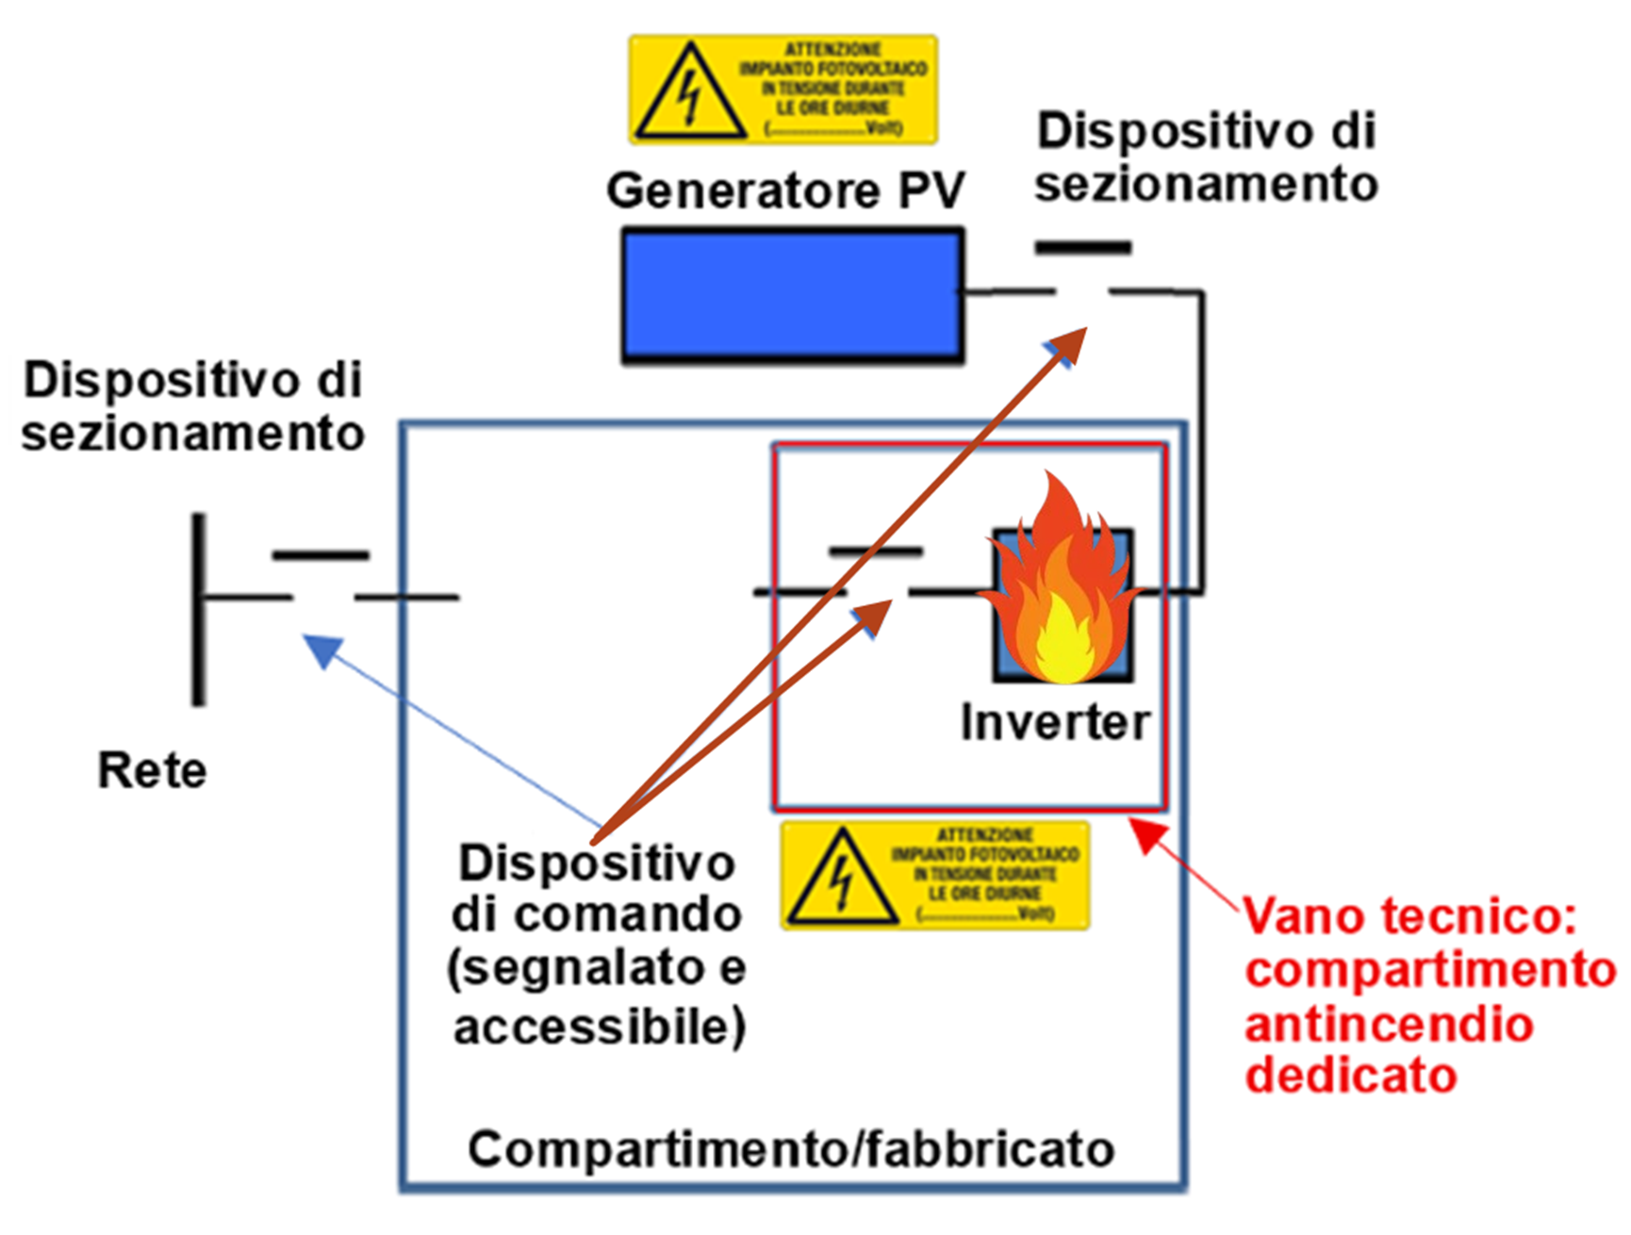
Linee guida circolare
DCPREV-14030 del 01.09.2025
________________________________________
Nota bene
Il sezionamento non può essere integrato nell’inverter.
Per la sicurezza dei soccorritori è opportuno che il dispositivo per il sezionamento debba intervenire specificatamente e direttamente sui singoli quadri di stringa o di campo in c.c. posizionati ad una certa distanza dall’inverter.
L’incendio potrebbe infatti interessare l’inverter e, per la dimensione del focolaio, si potrebbe dover intervenire con agenti estinguenti conduttivi.
È necessario, quindi, sezionare a monte del locale inverter, o ad una certa distanza se l’inverter è posizionato all’esterno dell’edificio, per esempio nei quadri di stringa o di campo in c.c..

Slide 58
Linee guida circolare
DCPREV-14030 del 01.09.2025
________________________________________
Novità rispetto alla circolare 2012…
Circolare VF DCPREV 14030
Manutenzione e verifiche (5)
Registro dei controlli e delle manutenzioni art. 3 DM 01/09/2021
riferimenti normativi per la manutenzione e le verifiche
(es. CEI 64-8, guida CEI 82-25, CEI EN 62446-1/2, IEC TS 62446-3)
verifica iniziale
registrazione di eventuali sistemi di monitoraggio in continuo
interventi di revamping
interventi di manutenzione effettuati
periodicità dei controlli
piano di pulizia periodica
verifiche sui sistemi di giunzione, presenza di ombreggiamenti diffusi e/o localizzati (hot spot) (biennale o in caso di revamping)

Slide 59
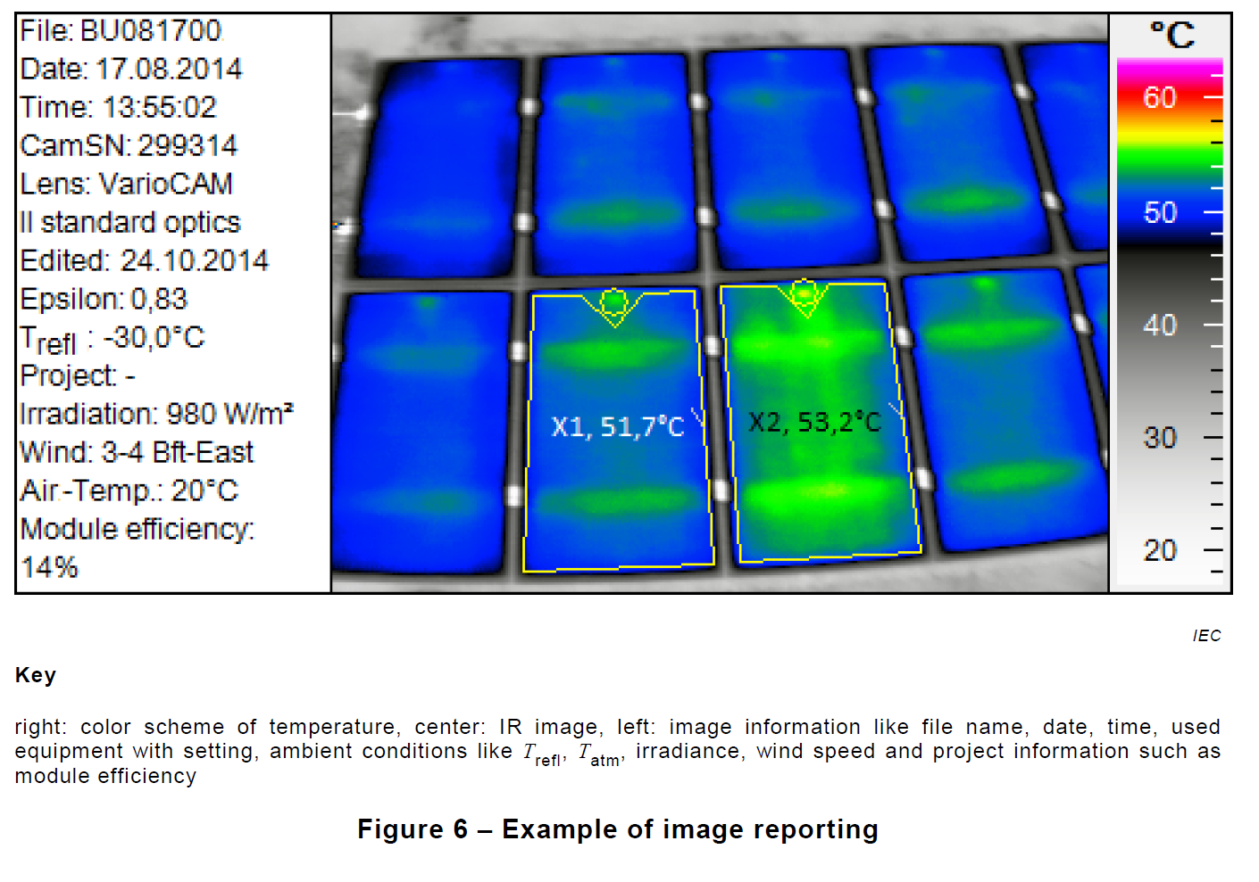
Linee guida circolare
DCPREV-14030 del 01.09.2025
________________________________________
IEC TS 62446-3 (richiamata da 712.6.101 CEI 64-8 2024)
Photovoltaic modules and plants – Outdoor infrared thermography
Campo di applicazione
Disciplina la manutenzione preventiva per:
la protezione antincendio
la disponibilità del sistema per la produzione di energia
l'ispezione della qualità dei moduli FV

Slide 60
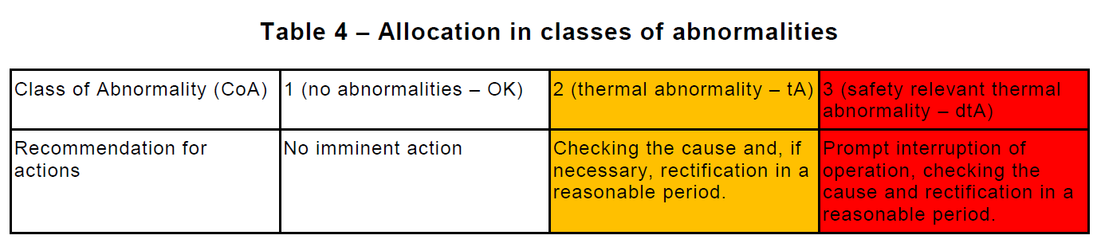
Linee guida circolare
DCPREV-14030 del 01.09.2025
________________________________________
IEC TS 62446-3 (richiamata da 712.6.101 2024)
Photovoltaic modules and plants – Outdoor infrared thermography
Classificazione delle anomalie termiche
Prevede tre classi di anomalie e la loro azione di follow-up
Per classificare le anomalie termiche devono essere effettuate ispezioni aggiuntive a quella termografica

Slide 61
Linee guida circolare
DCPREV-14030 del 01.09.2025
________________________________________
IEC TS 62446-3 (richiamata da 712.6.101 2024)
Photovoltaic modules and plants – Outdoor infrared thermography
Periodicità procedure di ispezione (5.1)
L'intervallo consigliato per le ispezioni termografiche periodiche è di quattro anni, ma … possono essere definiti dai codici elettrici nazionali e dalle norme di sicurezza per gli impianti elettrici…
IEC 62446-1 (in fase di aggiornamento)
5.1 Per un sistema FV, l'intervallo tra le verifiche non deve essere superiore a quello richiesto dal sistema elettrico in c.a. a cui è collegato …
CEI 64-8: 2 anni in 751 !

Slide 62
Linee guida circolare
DCPREV-14030 del 01.09.2025
________________________________________
L’installazione di impianti fotovoltaici all’interno o a servizio di attività esistenti soggette alle visite ed ai controlli di prevenzione incendi e la loro modifica sostanziale, costituiscono sempre modifica rilevante ai fini della sicurezza antincendio ai sensi dell’allegato IV al DM 7 agosto 2012.
Questo significa che l’impianto viene quindi controllato in quanto parte integrante dell’attività soggetta e quindi parte di uno scenario di rischio.
La valutazione del rischio incendio serve in primo luogo per determinare se il suo inserimento nell’attività soggetta comporti un “aggravio delle condizioni di sicurezza antincendio” preesistenti.

Slide 63
Linee guida circolare
DCPREV-14030 del 01.09.2025
________________________________________
Le linee guida sono uno strumento di indirizzo non limitativo delle scelte progettuali quindi non cogente.
Esse offrono raccomandazioni, suggerimenti e un quadro sistemico di orientamento basato su buone prassi (regola dell’arte) per garantire l'appropriatezza e l'efficacia delle strategie e decisioni progettuali.
Individuano alcune soluzioni utili al perseguimento degli obiettivi di sicurezza.
Si pongono come elemento di raffronto per le prestazioni del sistema (approccio performance based).
Il progettista può quindi individuare altre soluzioni tecniche purché sia dimostrato, sulla base dell'analisi del rischio incendio effettuata, il soddisfacimento degli obiettivi di sicurezza.

Slide 64

Grazie per l’attenzione!

